Slide 1
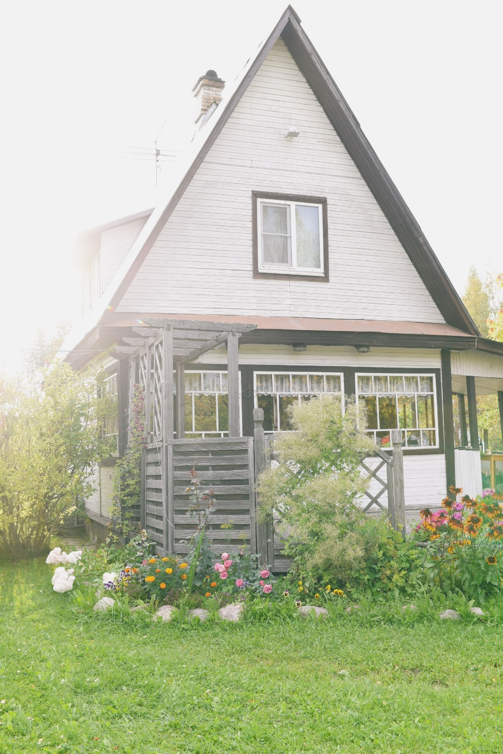
语文园地（八）
语文精品课件 四年级上册
授课老师：某某
授课时间：20XX

Slide 2
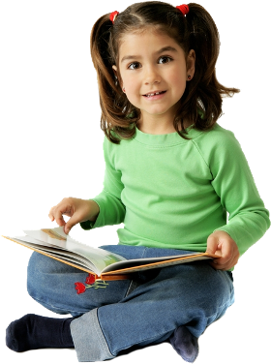
交流平台
你会简要复述课文吗？你知道简要复述课文需要注意什么吗？
与同学分享一下！

Slide 3
简要复述课文：
1.多朗读文章，熟悉课文内容。
2.详略得当，重点突出。重点复述主要情节，次要情节适当省略，语言简洁。
3.按照一定顺序（时间、空间）进行复述。

Slide 4
识字加油站
冈——钢 (提纲 ) 受——授(授予) 建——键(键盘) 普——谱(乐谱) 伐——阀(阀门) 专——砖(砖头) 宗——综(综合) 具——俱 （俱乐部 )
钢 授 键 谱 阀 砖 综 俱
仔细观察，你发现这些字有什么共同点？

Slide 5
我发现：
1.原来的字添上相应的偏旁后变成了现在的字，但是两者读音是一样的。
2.这些字都是形声字。

Slide 6
你还知道类似的字吗？
茉 莉 粒 晨 清 仗
枝 招 侦 痣 彰 胞
……

Slide 7
词句段运用
抄写下面的词语，注意加点的字不要写错。 平时还有哪些字容易写错? 和同学交流。
茂盛 投降 赞叹 麻雀 胸怀 既然 暮色 拔河 比赛 出塞 担忧 严厉

Slide 8
火眼金睛——我会改错字
爱带 吉详 肖象 喝采 钩鱼
明片 座落 延申 宣染 不可思异
爱戴 吉祥 肖像 喝彩 钓鱼
名片 坐落 延伸 渲染 不可思议

Slide 9
读一读，发现不同
官绅一个个吓得面如土色，跪下来磕头求饶，把头都磕破了，直淌血。
官绅跪地求饶。
不同：
第一个句子有细节描写：神态（面如土色）、动作（跪、磕、求）描写，突出了官绅们内心的害怕。
第二个句子只写出了官绅们跪地求饶的状态。

Slide 10
读一读，发现不同
蔡桓公觉得奇怪，派人去问他:“扁鹊，你这次见了大王，为什么一声不响就跑掉了?”
蔡桓公派人问扁鹊，他为什么不说话就跑掉了。
不同：
第一个句子刻画了人物语言。

Slide 11
读一读，发现不同
文成公主听说松赞干布死了，心里有说不出的难过。她就在达尤龙真修了一座石屋子住了下来，还咬破了指头，在石壁上写了血书来纪念松赞干布。公主心里难过，没有心思梳妆，右边的头发散了也不理会。因此，这个地方北岸的树木稀，南岸的树木密，两边长得不一样。
文成公主听说松赞干布死了，心里很难过。
不同：
第一个句子写出了人物难过的具体行为。

Slide 12
书写提示
提高书写速度的方法:
1.集中注意力。
2.掌握正确的运笔方式。
3.一句话要连贯地写出来
4.书写速度要均匀，不要忽快忽慢。

Slide 13
书写提示
纪昌记住了飞卫的话，回到家里，又开始练习起来。他用一根牛尾毛拴住一只虱子，把它吊在窗口，然后每天站在虱子旁边，聚精会神地盯着它。那只小虱子，在纪昌的眼里一天天大起来，练到后来，大得竟然像车轮一样。
请你根据提高书写速度的方法，抄写这段话。
要求：字迹工整，不掉字错字！

Slide 14
日积月累
眉清目秀 亭亭玉立 明眸皓齿 文质彬彬 相貌堂堂 威风凛凛
膀大腰圆 浓眉大眼 慈眉善目 白发苍苍
鹤发童颜 步履蹒跚
这些都是关于什么的成语？
这些都是描写人物外貌的成语。

Slide 15
日积月累
这些成语一般都是描写哪类人的外貌？你能简单分类吗？
眉清目秀 亭亭玉立 明眸皓齿 文质彬彬
相貌堂堂 威风凛凛
膀大腰圆 浓眉大眼
慈眉善目 白发苍苍
鹤发童颜 步履蹒跚
多形容女子外貌
多形容男子外貌
多形容老人外貌

Slide 16
日积月累
我会运用：
你能选几个词写一段描写人物外貌的句子吗？

Slide 17
示范：
1.她长得眉清目秀，笑起来的时候宛若一盆清水泛起的涟漪，淡淡的，却又不乏笑意。
2. 我们的体育老师方脸宽额、浓眉大眼，高挺的鼻梁，脖子上一年四季挂着那只白色的哨子，在胸前一闪一闪的。
3.一个女孩搀着一位白发苍苍的老太太走了进来。

Slide 18
谢谢各位倾听！
语文精品课件 四年级上册
授课老师：某某
授课时间：20XX

